Slide 1
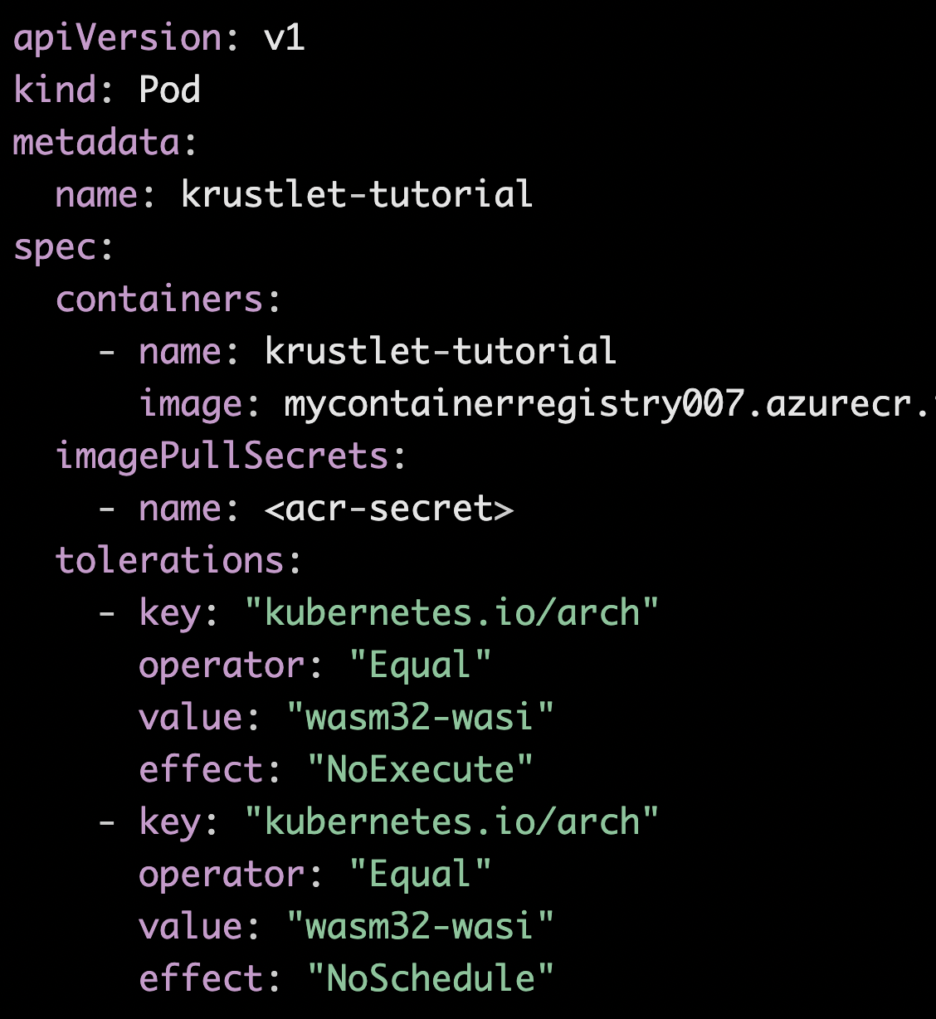
k8s与krustlet结合
krustlet是一个让wasm workloads原生运行在k8s上的一个工具；
它在k8s cluster中充当一个node；
当用户调度一个有特定node toleration的pod的时候，k8s的api会把该负载（workload）调度到一个krustlet node上；然后node会拉取container并运行
krustlet实现了kubelet api，它能够回应一般的api请求
kubelet是每个node上的节点代理，与kube-apiserver通信
kube-apiserver是master node上负责与node通信，安排工作、监控node情况的服务

Slide 2
k8s与krustlet结合
如果应用要运行在krustlet上，那么必须要把它编译为wasm，并且把它push到一个container registry上
container registry：一种存储库（或存储库集合），用于存储 Kubernetes、DevOps 和基于容器的应用开发的容器镜像。
如：Azure Container Registry - A registry of Docker and Open Container Initiative (OCI) images, with support for all OCI artifacts
wasm-to-oci - propose an implementation of storing WebAssembly modules in OCI registries
编译为wasm -> push到container registry上 -> 运行一个krustlet node -> 监听到有指定的node toleration的pod ->调度到krustlet node上 -> 拉取指定container registry上的函数代码，运行

Slide 3
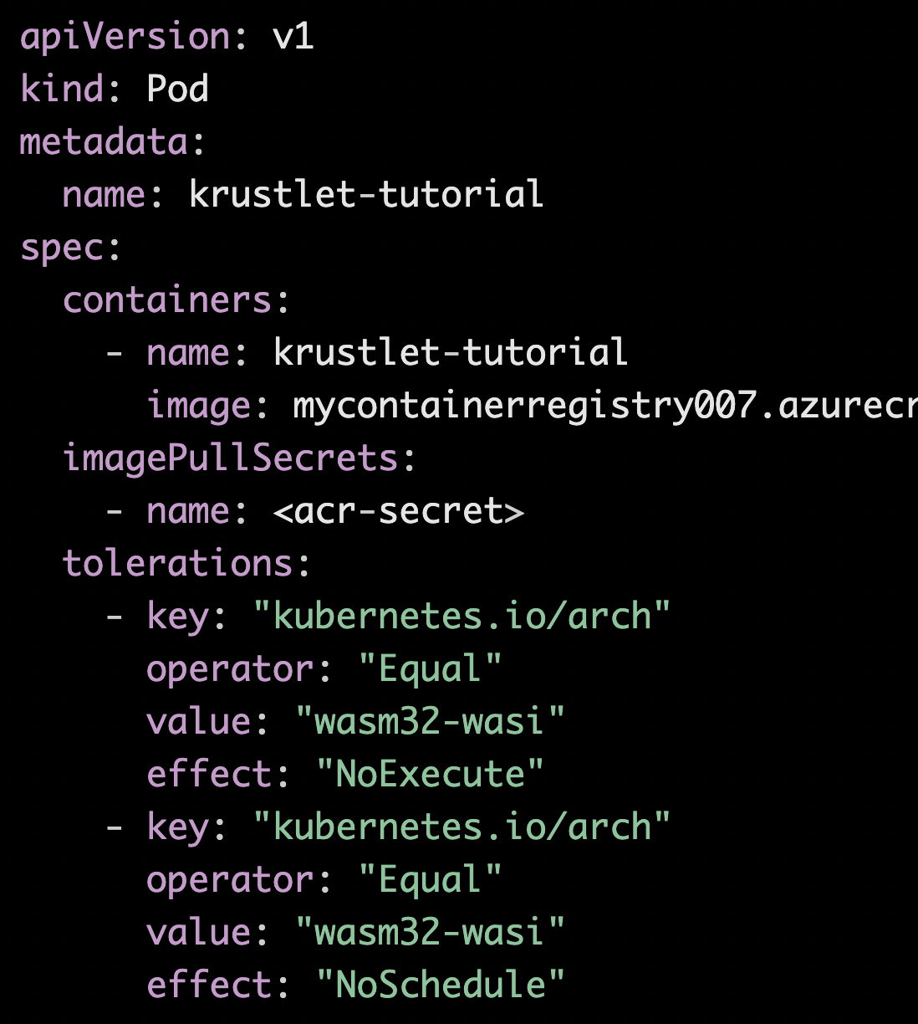
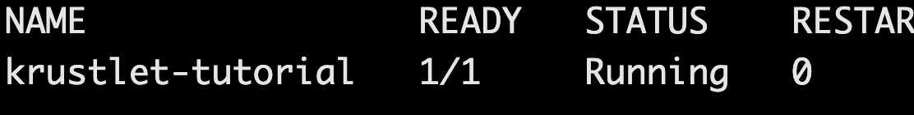
k8s与krustlet结合
把workload部署到k8s上
kubectl create -f krustlet-tutorial.yaml
$ kubectl get pods
$ kubectl logs krustlet-tutorial
Hello, World!
Hello, World!
Hello, World!
Hello, World!
Hello, World!

Slide 4
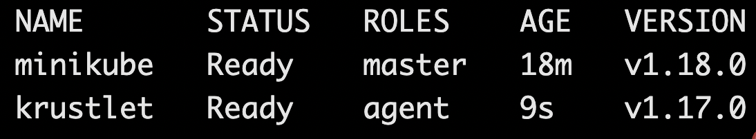
openfaas如何与wasm结合
在k8s上运行openfaas
运行krustlet node
运行命令
KUBECONFIG=~/.krustlet/config/kubeconfig \
krustlet-wasi \
--node-ip 10.0.2.2 \
--node-name=krustlet \
--bootstrap-file=${HOME}/.krustlet/config/bootstrap.conf
设置端口转发
kubectl port-forward -n openfaas svc/gateway 8000:8080
krustlet会监听8080端口；

Slide 5
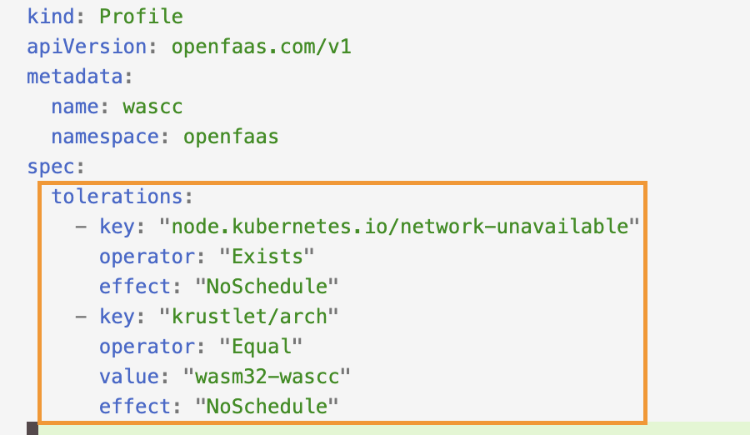
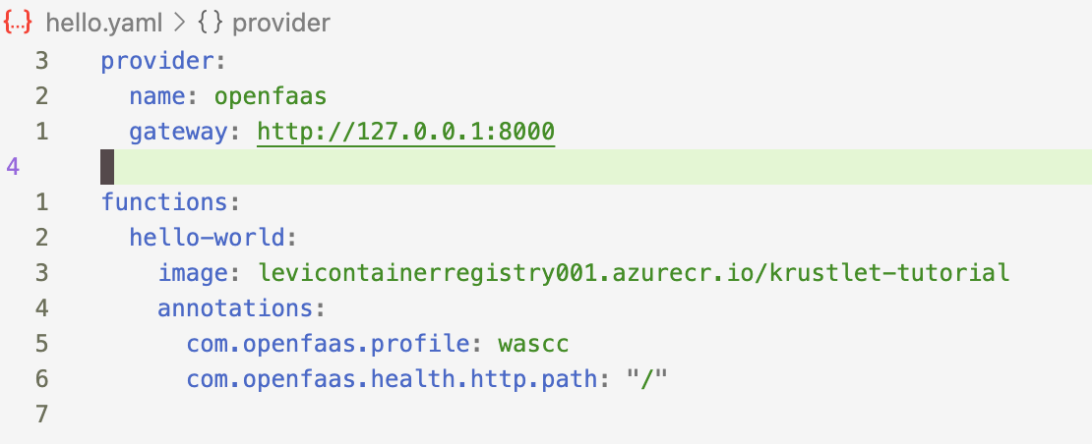
openfaas如何与wasm结合
应用profile
使openfaas可以为函数指定tolerations，让krustlet能够识别workloads
kubectl apply -f profile-wascc.yaml
会生成一个名为wascc的profile

Slide 6
openfaas如何与wasm结合
用openfaas deploy函数
faas-cli deploy -f hello.yaml
image：函数所在模块的位置；
openfaas profile；
查看函数运行情况可以发现
profile被采用了
函数运行在krustlet node上

Slide 7
openfaas如何与wasm结合
openfaas运行函数
faas-cli invoke hello-world

Slide 8
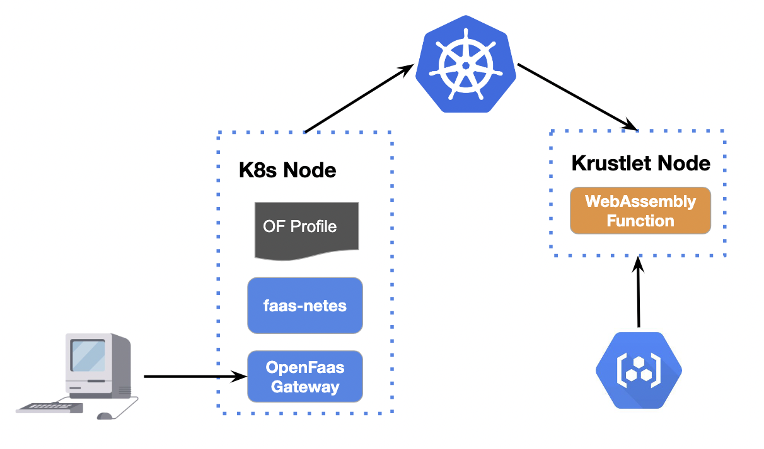
openfaas如何与wasm结合
faas-netes
在Kubernetes环境实现OpenFaaS的功能

Slide 9
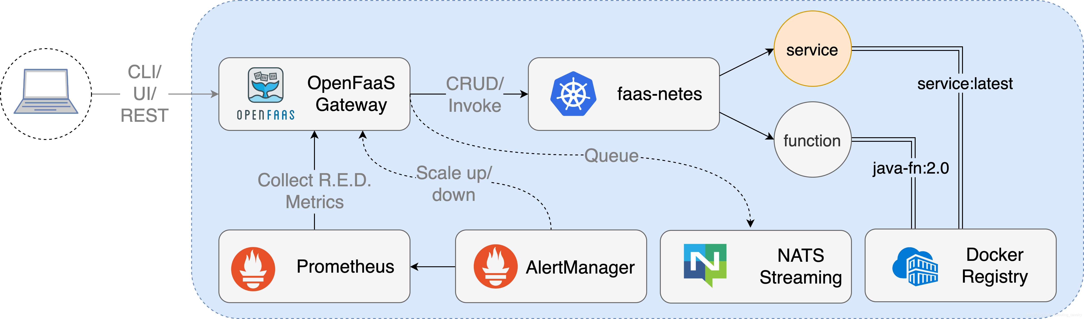
openfaas与k8s结合

Slide 10
second state faas
没有在本地部署的相关内容；

Slide 11
参考
https://www.youtube.com/watch?v=so2dGQGKTpE&ab_channel=CNCF%5BCloudNativeComputingFoundation%5D
https://docs.krustlet.dev/intro/
https://docs.krustlet.dev/howto/wasm/
https://docs.krustlet.dev/howto/krustlet-on-minikube/

